Slide 1
El uso de los “principios metafísicos” como elementos de la razón práctica en Kant
A la luz de lo establecido en la Metafísica de las Costumbres, considerando lo referido por Flikschuh, O’Neill, Koorsgard, Apel, Habermas y Forst

Slide 2
El complemento neokantiano de dos teorías distintas: el rescate de los principios metafísicos de K. Flikschuh y el concepto de poder nouménico de Forst

Slide 3
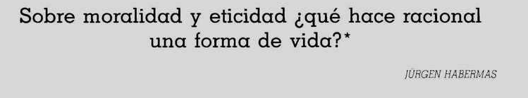

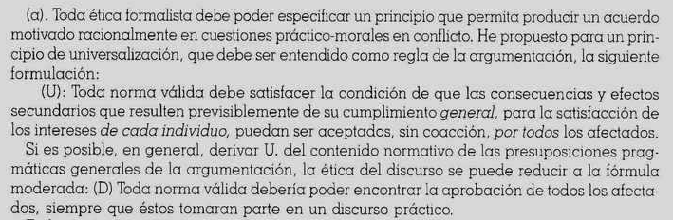


Slide 4



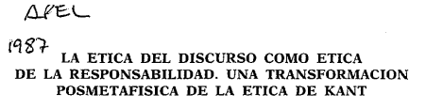


Slide 5


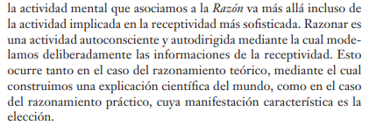


Slide 6
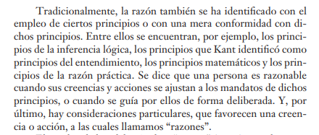

Slide 7


Slide 8


Slide 9
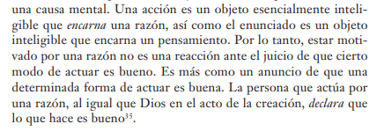

Slide 10



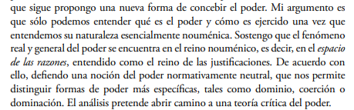

Slide 11



Slide 12
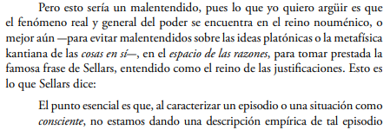

Slide 13



Slide 14
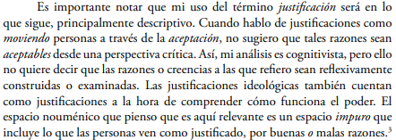

Slide 15
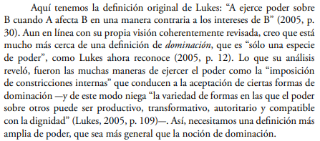

Slide 16
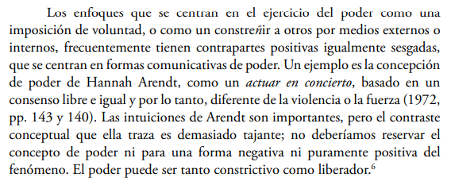

Slide 17
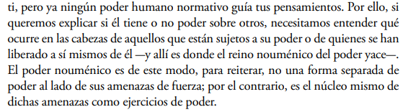

Slide 18
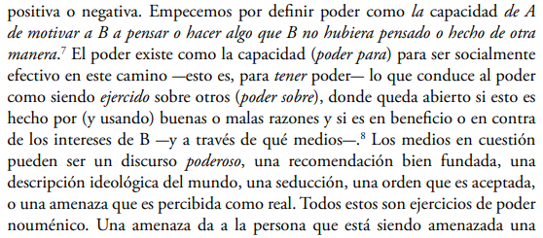

Slide 20

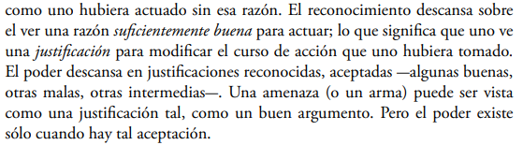

Slide 21
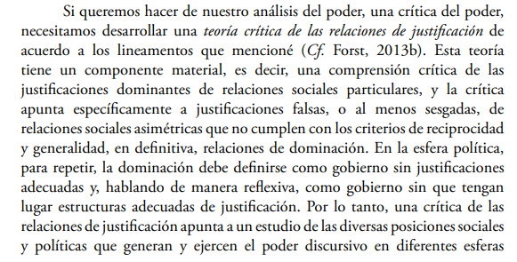
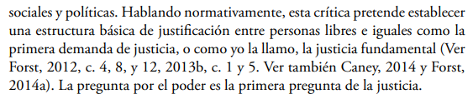

Slide 22
K. Flikschuh O’Neill

